Slide 1
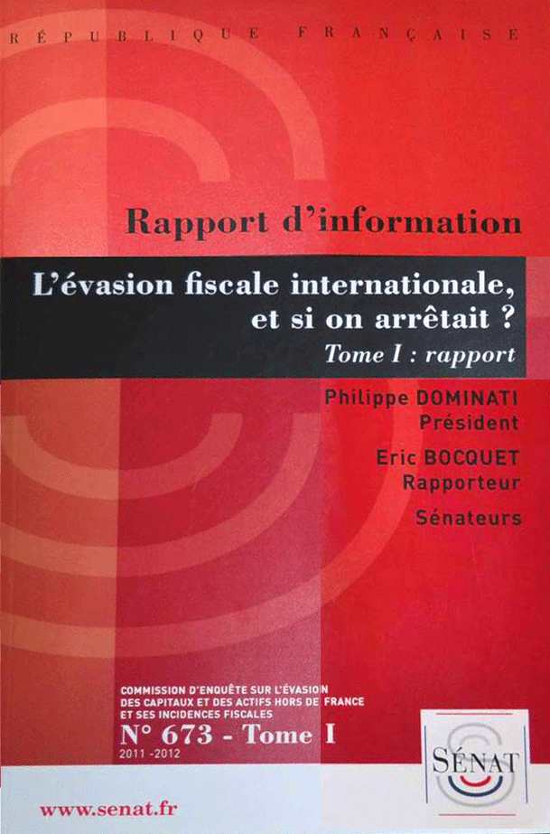
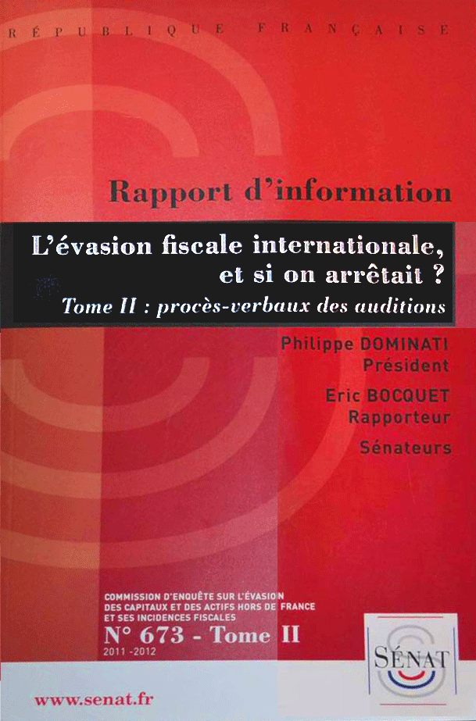

Slide 2
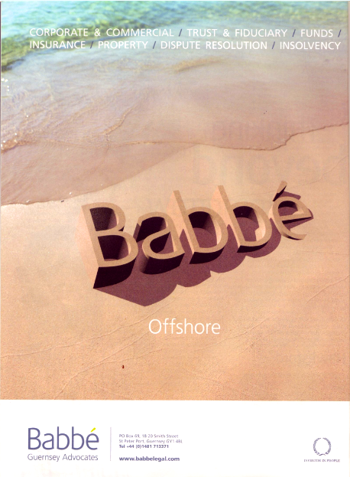
L’ÉVASION FISCALE VOYAGE EN TERRE INCONNUE

Slide 3
UNE FINANCE MONDIALISÉE ET DÉRÉGULÉE
Des chiffres astronomiques
Seuls 1,6 % des flux financiers mondiaux ont un lien avec l’économie réelle
Gabriel ZUCMAN :
73.625 milliards $
31.873 milliards $ (42,5%) détenus par 0,1 % de la population
Dont 5.879 milliards $ gérés OFFSHORE
Notes:
Différences entre les chiffres TJN et ZUCMAN

Slide 4
UNE FINANCE MONDIALISÉE ET DÉRÉGULÉE
Le Monde du 15 août 2012
0,0014% des humains détiennent 10 à 15 % de la richesse liquide
Estimation du FMI (2010)
Bilan cumulé des petits paradis fiscaux insulaires : 18.000 milliards $ = 1/3 du PIB mondial

Slide 5
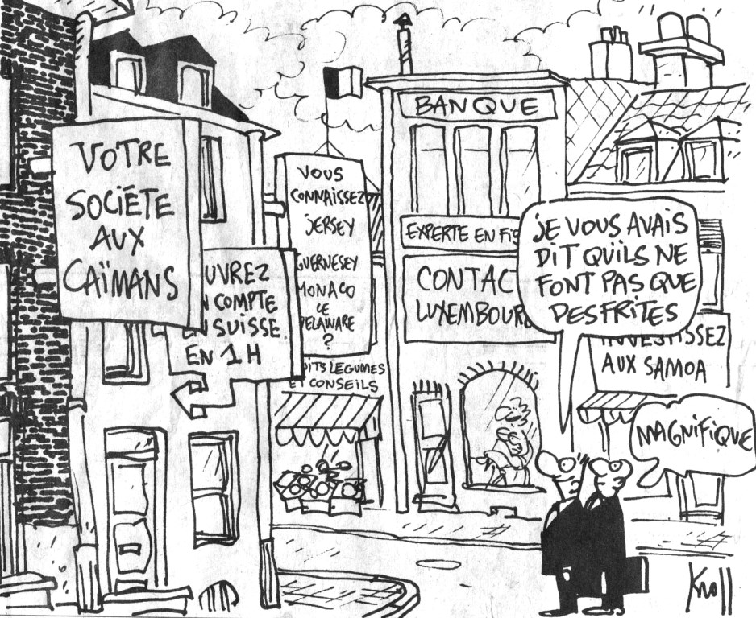
Notes:
Différences entre les chiffres TJN et ZUCMAN

Slide 6
DÉRÉGULATION ACCÉLÉRÉE DEPUIS LES ANNÉES 1980
Le Big Bang des bourses, d’abord à Londres en 1986 puis à Paris en 1987 avec l’automatisation des transactions
Aujourd’hui, avec le Trading haute fréquence, les volumes d’échanges ont été multipliés par 3 depuis 2008
Demain, l’avènement de nouvelles technologies permettra l’augmentation des échanges dans une proportion de 30%

Slide 7
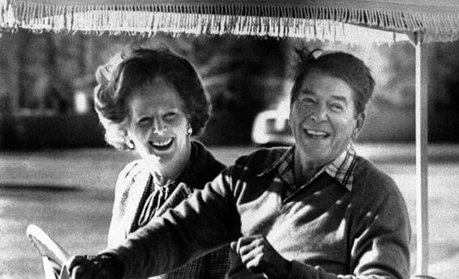
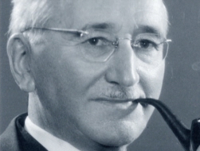
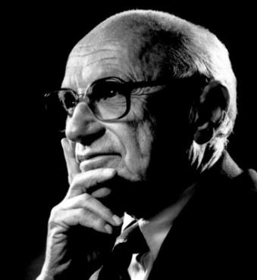
DÉRÉGULATION ACCÉLÉRÉE DEPUIS LES ANNÉES 1980
La bataille idéologique du libéralisme
Friedrich Hayek
1899-1992
Margaret Thatcher et Ronald Reagan prônent les privatisations et la financiarisation de l’économie
Milton Friedman
1912 2006

Slide 8
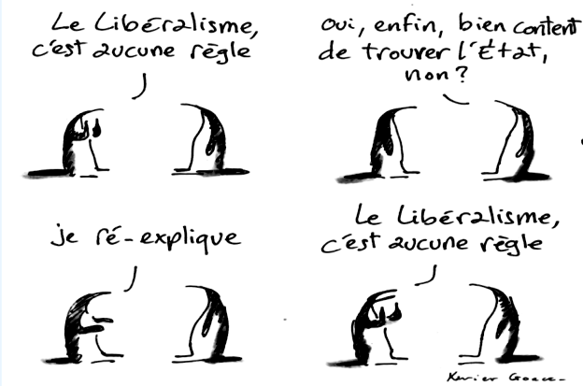

Slide 9
« TIME IS MONEY »
Aujourd’hui :
230 millisecondes pour transférer un ordre de bourse de Londres à Tokyo
Demain :
170 millisecondes soit un « gain » de 25 %
2/3 des ordres de bourses aux Etats-Unis en 2012 ont été transmis en THF
50 % des ordres émis dans le monde
30 % des ordres émis en Europe

Slide 10
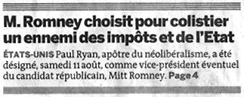
LA FINANCE : ENNEMIE DE L’IMPÔT
Le Monde du 14 août 2012 :
« Les impôts, c’est pour les petites gens »
Leona HELMSLEY

Slide 11
LA FINANCE : ENNEMIE DE L’IMPÔT
« Les impôts sont le prix à payer pour une société civilisée, trop de citoyens veulent la civilisation au rabais »
Henry MORGENTHAU, Ministre des Finances de Roosevelt en 1937

Slide 12
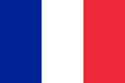
LA FINANCE : ENNEMIE DE L’IMPÔT
L’impôt est inégalement réparti
Le rapport du CPO en 2009 met en exergue la différence de proportionnalité de l’impôt des entreprises
Les sociétés du CAC40 sont imposées à hauteur de 8%
Les autres (PMI, PME, artisans ...) à hauteur de 33,3%
Warren BUFFET, milliardaire américain, s’étonne en 2006 de n’être imposé qu’à hauteur de 17% pour 46 millions de $ de revenus alors que son assistante est imposée à hauteur de 30% pour 60 000 $ de revenus la même année

Slide 13
LES PARADIS FISCAUX
Critères principaux
Résidence juridique fictive
Fiscalité faible ou nulle pour les non-résidents
Secret bancaire
Procédure d’enregistrement rudimentaire
Liberté totale de mouvement des capitaux
Support d’un grand centre financier international
Stabilité économique et politique
Pas de coopération avec les administrations fiscales

Slide 14
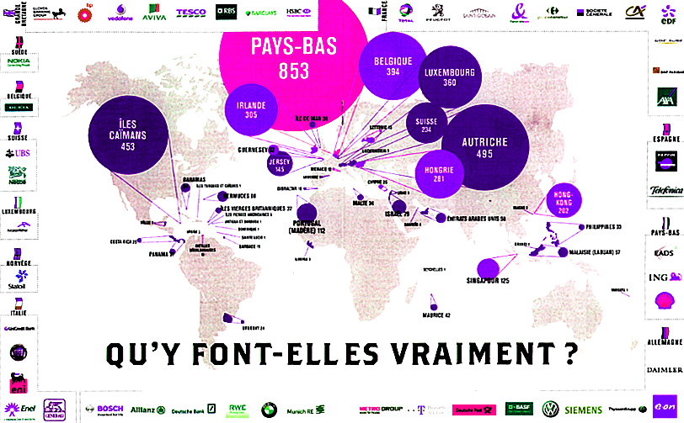
Localisation des filiales des 50 plus grands groupes européens dans les paradis fiscaux

Slide 15
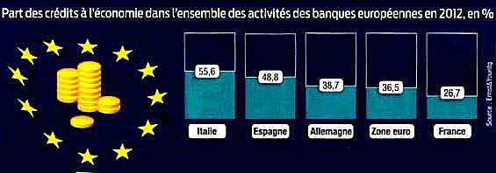
BANQUES FRANÇAISES : UN PEU DE CRÉDIT…

Slide 16
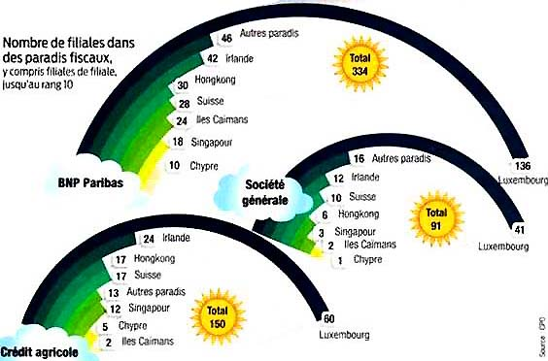
… BEAUCOUP DE SPÉCULATION

Slide 17
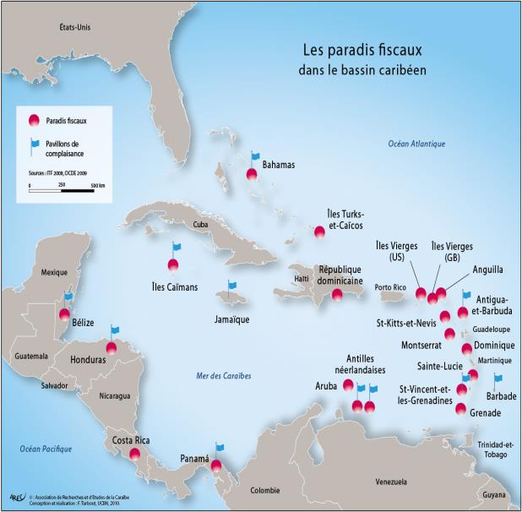
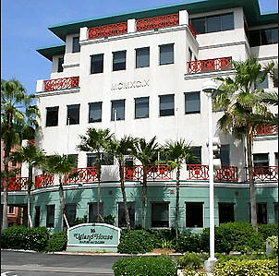
UN MONDE OÙ TOUT EST POSSIBLE
Iles Caïmans : l’immeuble UGLAND House abrite le siège de 12.748 entreprises

Slide 18
UN MONDE OÙ TOUT EST POSSIBLE
Iles vierges britanniques (BVI)
25.000 habitants : 830.000 sociétés enregistrées
3 états américains :
WYOMING, NEVADA, DELAWARE sont des paradis fiscaux
Le DELAWARE à lui seul héberge 50% des entreprises cotées à la bourse de New-York

Slide 19
LES OUTILS DE L’OPACITÉ
Les comptes non déclarés
La Suisse, 1er gestionnaire de fortune personnelle au monde, gère quelque 5.200 milliards de francs suisses
Les trusts :
A Jersey, aujourd’hui, 200 sociétés gèrent les trusts (entre 200 et 10.000 chacune) ; 350.000 comptes offshore et entre 3.000 et 8.000 milliards de $ d’actifs
Les fondations :
Des organisations sans propriétaires ni actionnaires

Slide 20
LE PRIX DE TRANSFERT
m USAGE DE LA MARQUE
IRLANDE
n ASSURANCE
ILE DE MAN
q COMMERCES
ROYAUME-UNI
k SERVICES FINANCIERS
LUXEMBOURG
MANAGEMENT
JERSEY
o RESEAU DE DISTRIBUTION
BERMUDES
l RESEAU COMMERCIAL
ILES CAIMANS
j PAYS PRODUCTEURS
AMERIQUE LATINE

Slide 21
LES ACTEURS DE L’ÉVASION FISCALE
Les hauts revenus, les gros patrimoines
En 2011, les revenus à partir de 100.000 € annuels par unité de consommation
Toutes les grandes banques sont présentes dans les paradis fiscaux
Les grandes entreprises multinationales
Les avocats fiscalistes
The «big four» : cabinets d’audit et de conseil

Slide 22
MÉTHODES ET MOYENS
Comment ne plus payer d’impôts ?
Différer le paiement de l’impôt
Déduire les intérêts des emprunts
Loger la propriété intellectuelle (brevets, marques…) dans un paradis fiscal (Google en Irlande)
Manipuler les prix de transfert (60% du commerce mondial est du commerce intra-groupe)
Acquérir des œuvres d’art (placées dans les trusts à Jersey)
Délocaliser les sièges sociaux dans les paradis fiscaux

Slide 23
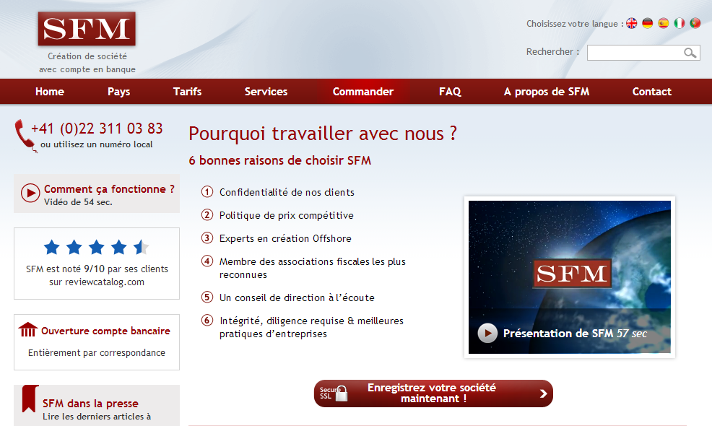

Slide 26
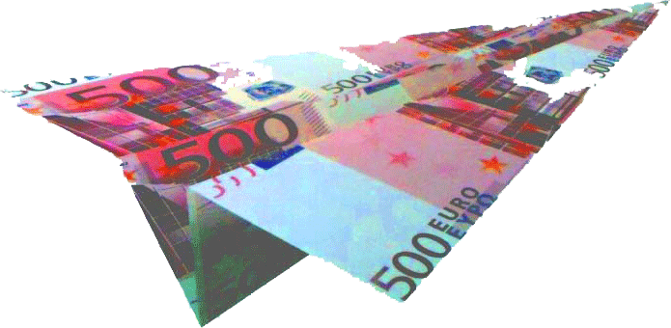
LES CHIFFRES DE L’ÉVASION FISCALE
Pour l’Union Européenne, l’ONG Tax Research estime à 1.000 milliards d’euros l’évasion fiscale pour les 27 pays de l’union
Pour la France, l’estimation se situe dans une fourchette de 40 à 50 milliards d’euros / an

Slide 27
LES CHIFFRES DE L’ÉVASION FISCALE
Selon Boston Consulting Group, le volume mondial de la gestion privée se monte à 7.800 milliards de dollars fin 2010
Dont 2.100 milliards en Suisse (28% du total)
En 2006, la perte des pays en développement est estimée entre 850 et 1.000 milliards de $
Soit 10 fois le montant de l’aide publique au développement octroyée par les pays du nord aux pays du sud

Slide 28
TROIS PARADIS FISCAUX
Jersey
90.000 habitants
50.000 salariés
25% dans l’industrie financière = 60% du PIB de l’île
Dépendance de la Couronne Britannique
Spécialiste des trusts
Fin 2008, 206 milliards de livres sous gestion
200 sociétés de gestion de trusts
Aucun registre des trusts

Slide 29
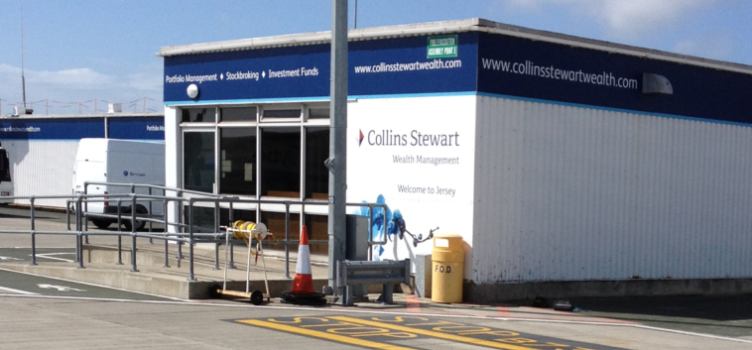
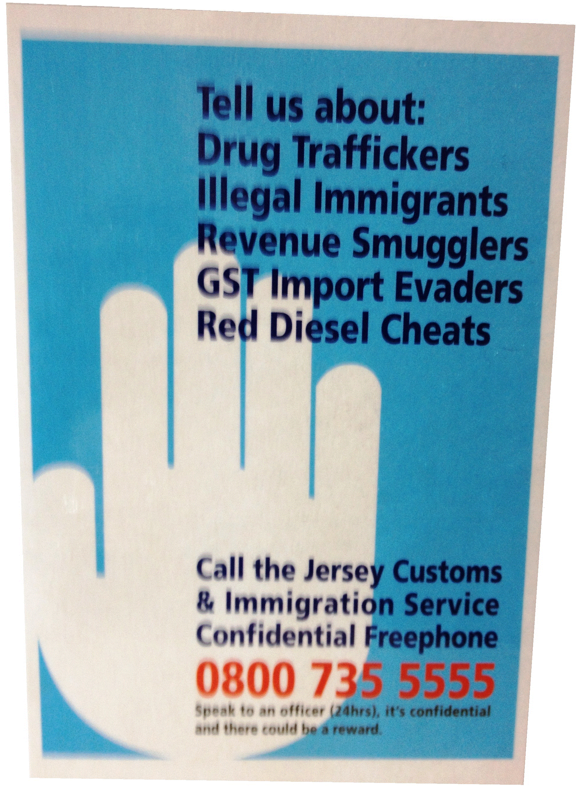
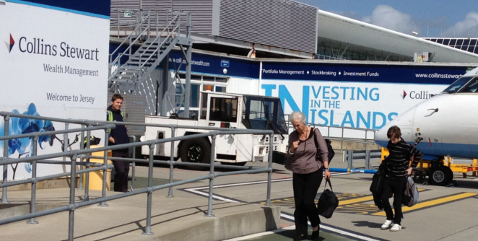

Slide 30
JERSEY
Place financière OFFSHORE internationale
3ème rang mondial pour le PIB par habitant
47 banques (1 pour 2000 habitants)
3100 fonds d’investissement
Garantie de stabilité politique
Pas de parti politique
Les élus sont des personnalités issues de la finance
Jamais d’élections générales
Forte abstention aux élections (33% de participation en novembre 2005)

Slide 31
LA SUISSE
« Rien ne bouge en Suisse sans l’accord des banques »
Rudolph STRAHM , ancien député, entretien du 21 juin 2012
Le plus ancien paradis fiscal d’Europe
Industrie financière : 210.000 emplois
10,5% du PIB
Le PIB de la Suisse entre 1995 et 2005 : +15%
Dépôts gérés par les banques : +99,6%
En 2011, actifs sous gestion : 5.242 milliards de francs suisses

Slide 32
LA SUISSE
26 cantons en concurrence fiscale
le plus avantageux fiscalement est celui de ZOUG , la taxation est fixée à 0,002%
30.000 holdings y sont enregistrées
Taxation au forfait fiscal, sur le train de vie et non pas sur les revenus

Slide 33
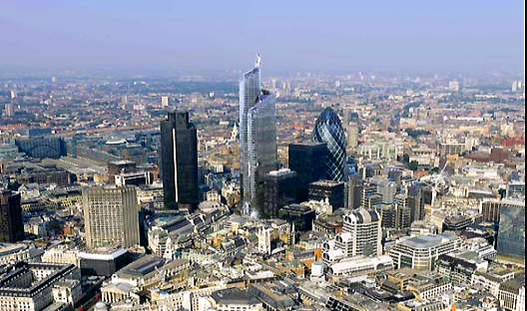
LA CITY DE LONDRES
8.000 habitants le week-end
350.000 salariés la semaine à 80% dans la finance

Slide 34
LA CITY DE LONDRES
3ème place financière au monde
La bourse de Londres : 1ère en Europe
La banque d’Angleterre
Toutes les banques mondiales y sont représentées (550 banques, 15% du PIB de GB et 50 % des assureurs de la planète)
Gérée par le CLC : City Of London Corporation
Bureaux à Bruxelles, en Inde, en Chine
Les membres du CLC cumulent leurs fonctions avec des postes en entreprise

Slide 35
L’UNION EUROPÉENNE
1957 : traité de Rome et création du marché des eurodollars à Londres
Permet les transactions financières à Londres exemptes de tout contrôle réglementaire
Des traités qui favorisent la finance
1988 : Libération totale des mouvements de capitaux
1992 : Maastricht : Libre circulation des capitaux
2007 : Traité de Lisbonne : « concurrence libre et non faussée »
Les 27 membres de l’UE sont en concurrence fiscale
Les décisions sur la fiscalité au sein de l’UE : unanimité requise

Slide 36
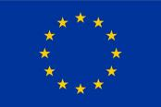
AU CŒUR DE L’EUROPE
Membres de l’Union Européenne
Cinq paradis fiscaux majeurs
Autriche
Irlande
Luxembourg
Pays-Bas
Belgique
Non membres de l’Union Européenne
Jersey
Andorre
Monaco
Lichtenstein
Deux acteurs mineurs
Chypre
Malte
L’Europe : zone d’origine principale de la richesse offshore
3.000 milliards d’avoirs : 1/3 en Suisse, ¼ UK + dépendances + Dublin

Slide 37
UNE ANOMALIE MAJEURE
Le Luxembourg est devenu le premier centre de distribution transfrontalière de fonds d’investissement (75% du marché Européen)
Zone €uro
Second marché mondial des fonds communs de placement derrière les USA (2.000 milliards $ d’actifs)
En 1981, la loi bancaire votée au Luxembourg crée un délit :
« les professionnels des institutions financières qui enfreignent les obligations strictes du secret professionnel luxembourgeois peuvent être emprisonnés »

Slide 39
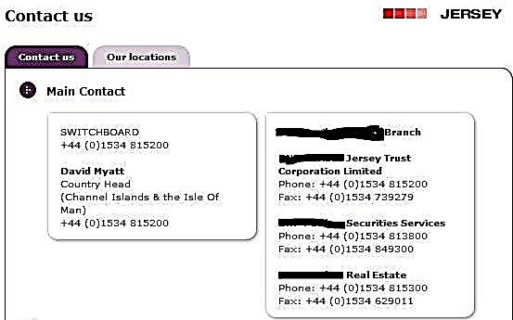

Slide 42
LA COMMUNICATION DES PARADIS FISCAUX
« Le problème n’est pas en Suisse, il est chez vous en France »
Fathi DERDER, député libéral Suisse
« l’état providence à forte fiscalité est une prison pour l’âme humaine. Il nous transforme tous en animaux domestiques. Il nous met tous dans une petite cage, contrôle notre liberté, contrôle nos vies. C’est contre quoi il faut lutter »
Daniel J. MITCHELL, membre du Think tank Heritage Foundation
« Nous ne sommes pas un paradis fiscal »
Philip Bailhache, sénateur de Jersey
En France, rappelons la communication de l’association
les contribuables associés

Slide 43
LES PROPOSITIONS DU RAPPORT
Création d’un haut commissariat à la protection des intérêts financiers publics
Imposer aux grands groupes une comptabilité pays par pays
Préparer l’adoption d’une règle générale anti-évasion
Développer une politique pénale permettant une sanction effective et dissuasive du délit de fraude fiscale

Slide 44
UN COMBAT POLITIQUE ET CITOYEN
L’Appel de Genève lancé en octobre 1996 par sept magistrats anti-corruption dont le juge Renaud Van Ruymbeke
« A l’ombre de l’Europe officielle et respectable se cache une autre Europe, plus discrète, moins avouable. C’est l’Europe des paradis fiscaux qui prospèrent sans vergogne grâce aux capitaux auxquels elle prête un refuge complaisant… »
L’action de nombreuses ONG

Slide 45
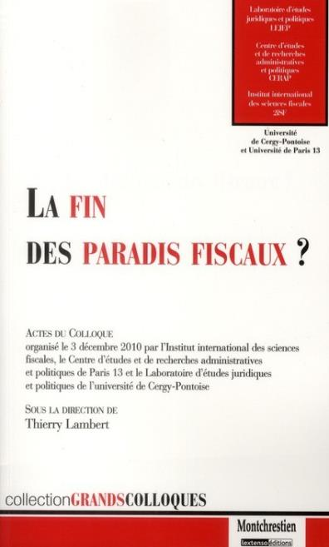
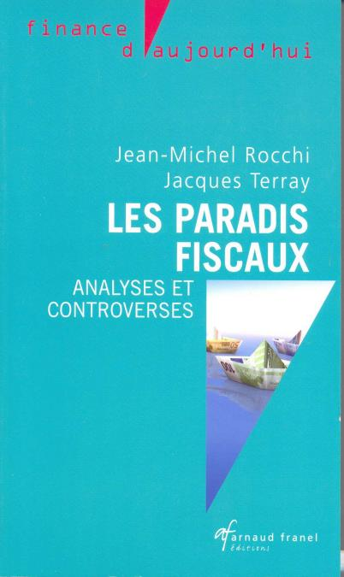
UN COMBAT POLITIQUE ET CITOYEN

Slide 46
UN COMBAT POLITIQUE ET CITOYEN

Slide 47
UN ENJEU DE SOCIÉTÉ
Débattre sur les paradis fiscaux, ce n’est pas discuter du droit fiscal mais d’un choix de société
Redonner son sens à l’impôt
« le sentiment que la contribution fiscale est justement partagée et que personne n’y échappe est la condition pour que l’impôt soit accepté. »
L’impôt, c’est l’outil du développement et de la justice sociale.

Slide 48
UN ENJEU FINANCIER

Slide 49
« Je pense que les institutions bancaires sont plus dangereuses pour nos libertés que des armées entières prêtes au combat. Si le peuple américain permet un jour que des banques privées contrôlent leur monnaie, les banques et toutes les institutions qui fleuriront autour des banques priveront les gens de leur possession, d’abord par l’inflation, ensuite par la récession, jusqu’au jour où leurs enfants se réveilleront, sans maison et sans toit, sur la terre que leurs parents ont conquis. »
Thomas Jefferson, Lettre au Secrétaire au Trésor, le Genevois Albert Gallatin (1802)

